Slide 1
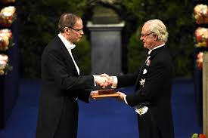
ECONOMIE GENERALE
INTRODUCTION
L’économie: science ou pseudo science?
L’économie c’est quoi?
Les trois âges de la pensée économique
Les courants de la pensée économique

Slide 2
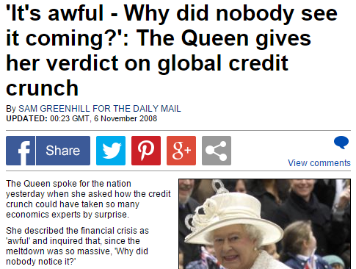

Slide 3
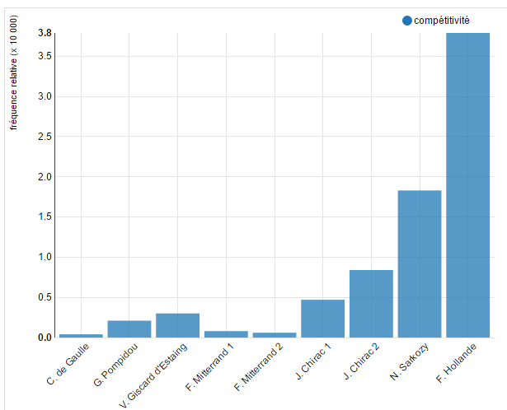
Source: mesure-du-discours.unice.fr

Slide 4
1. L’économie: science ou pseudo science?
L’économie ne saurait être une science exacte….
-Le discours économique ne peut pas être unifié neutre : l’organisation de la vie économique est dépendant des choix des citoyens: les économistes eux-mêmes sont animés par des considérations morales ou politiques. S’il n’existait qu’une école de pensée économique et un seul mode d’organisation économique (le marché), la démocratie serait sans objet.
-Prévoir le comportement humain est difficile: il n’existe pas de théorie définitive qui permette de prévoir le comportement humain. Les motivations humaines sont complexes, souvent contradictoires. L’intérêt individuel n’est pas forcément la motivation première des individus…
-Les « lois » économiques ont une portée limitée dans l’espace et dans le temps.
-L’économie n’est pas une science expérimentale

Slide 5
1. L’économie: science ou pseudo science?
b)…mais cela n’empêche pas les économistes d’adopter une démarche scientifique
Les économistes peuvent prétendre au statut de scientifiques si les modèles qu’ils proposent sont
-cohérents: hypothèses non contradictoires+ déductions non erronées
-réalistes: l’observation des faits ne contredit pas les hypothèses et les conclusions
NB: Les économistes produisent forcément des modèles « irréalistes » pour mieux observer et comprendre le réel

Slide 6
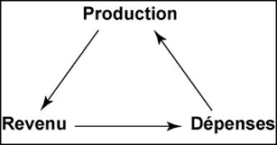
2. L’économie c’est quoi?
Une définition consensuelle….
« L’économie est la science qui étudie comment des ressources rares sont employées pour la satisfaction des besoins des hommes vivant en société; elle s’intéresse, d’une part aux opérations essentielles que sont la production, la distribution des revenus et la consommation, d’autre part aux institutions et aux activités ayant pour objet de faciliter ces opérations »
Edmond Malinvaud (1968)

Slide 7

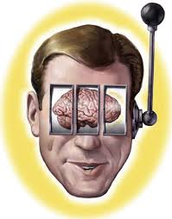
2. L’économie c’est quoi?
L’économie substantive
L'économie est simplement la façon par laquelle une société satisfait ses besoins matériels
Elle désigne simplement l'étude des choix humains qui leur permettent de vivre dans leur environnement social et naturel, un processus qui peut impliquer ou non la maximisation de l'utilisation de ses ressources. Le sens substantif du terme « économie » est vu dans le sens plus large d'« économiser » ou d'« approvisionner ».
L’économie formelle
-L’économie est une stratégie d’optimisation des ressources rares (temps, revenus…) qui concerne toute la vie sociale: une économie du mariage, du crime ou de la religion est possible
« l'économie est la science qui étudie le comportement humain en tant que relation entre les fins et les moyens rares à usage alternatif ». Lionel Robbins (1934)

Slide 8
2. L’économie, c’est quoi?
Les différentes optiques en économie
Economie positive/ Economie normative
Micro-économie/ Macro-économie
Economie pure/ Economie appliquée

Slide 9
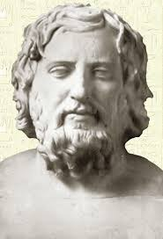
3. Les trois âges de la pensée économique
3. 1 L’âge antique
360 av J-C, Xénophon invente le mot « économie »
oïkos (maison)+ nomos (administration, loi)
3.2 L’âge classique (XVIII-XIXième siècle)
3.3 L’âge néoclassique (depuis le XIXième siècle)

Slide 10
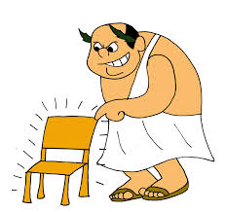
3.1. L’âge antique : l’économie est l’art de la gestion au service d’un but moral
Une approche morale: Aristote (-384, -382) oppose deux économies
-L’économie naturelle qui vise à satisfaire les besoins humains et considère la monnaie comme un moyen d’obtenir des biens utiles.
-L’économie artificielle : la chrématistique, qui vise
à l’obtention maximum de gains et considère la monnaie
comme un but en soi.
b) Une approche interventionniste : règlementation des prix,
Encadrement des salaires, interdiction du prêt à intérêt
c) L’économie est une activité sociale utile mais secondaire
Priorité à la « skolé » (loisirs studieux):philosophie et politique

Slide 11
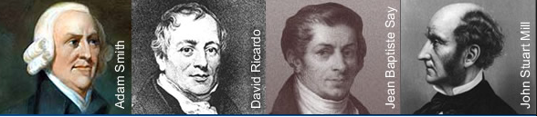
3.2 L’âge classique: la genèse de l’économie comme science sociale autonome
Adam Smith: La Richesse des nations (1776)
Jean Baptiste Say: Traité d’économie politique (1803)
David Ricardo: Principes de l’économie politique et de l’impôt (1817)
John Stuart Mill: Principes d’économie politique (1848)

Slide 12
L’école classique: différences
L’école classique: points communs
L’origine de la valeur d’échange d’un bien réside dans le travail incorporé dans le bien
L’origine de la croissance réside dans la division du travail
Confiance dans l’efficacité économique et sociale du marché (la main invisible)
L’offre crée sa propre demande
Division de la société en classes sociales qui sont en conflit
Défense du commerce contre le protectionnisme (Théorie des avantages comparatifs)
La croissance économique est-elle illimitée?
OUI : A. Smith
NON: D. Ricardo (théorie de l’état stationnaire)
L’Etat doit-il s’abstenir de toute intervention dans l’économie?
OUI: D. Ricardo (Etat gendarme)
NON: A. Smith
L’économie améliore-t-elle la condition morale des êtres humains?
OUI: Jean Baptiste Say
NON: A. Smith; J. Stuart Mill

Slide 13
Balzac (1837)
Les illusions perdues: quand l’imprimeur David Sechard devient un acteur rationnel

Slide 14
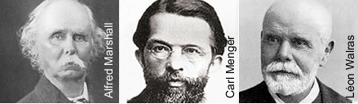
3.3 L’âge néoclassique: l’économie est la science des choix efficaces
L’école de Cambridge: Alfred Marshall (1842-1924)
L’école de Vienne: Carl Menger (1840-1921)
L’école de Lausanne: Léon Walras (1834-1910)

Slide 15
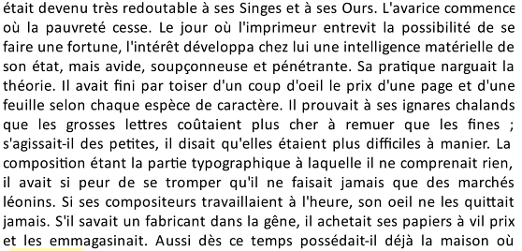
Une approche micro économique dont le « héros » est l’homo oeconomicus, acteur égoïste et rationnel qui…
…est obligé de faire des choix en raison de la rareté de ses ressources. Ex: travailler plus ou préserver ses loisirs? Épargner ou consommer? Embaucher des salariés ou les remplacer par une machin
…cherche à maximiser sa fonction objectif (satisfaction, profit…) compte tenu des contraintes de ressources et de l’information disponible
…qui choisit l’option qui présente le coût d’opportunité le plus faible à ses yeux (ex: un chirurgien confiera le soin de taper les rapports d’opération à un ou une secrétaire, pour se concentrer dans ce qu’il sait le mieux faire : opérer)
…qui effectue une action tant qu’elle lui rapporte plus qu’elle ne lui coûte
Balzac (1837)
Les illusions perdues: quand
L’imprimeur David Sechard
devient un acteur rationnel

Slide 16
b) Une théorie subjective de la valeur: la valeur d’un bien dépend de son utilité marginale et non pas de son utilité totale
Utilité marginale: satisfaction retirée de la dernière unité consommée
Utilité marginale décroissante: l’utilité de la dernière unité consommée est inférieure à la celle de l’unité précédente
Ex: Parabole de l’eau et du diamant : Pourquoi l’eau vaut-elle moins cher que le diamant, alors qu’elle constitue un bien vital?
Explication: l’eau est + abondante que le diamant, donc la dernière unité rapportera peu d’utilité
c) Les néoclassiques démontrent l’optimalité de l’économie de marché
Léon Walras (1874) démontre que dans un cadre idéal de concurrence pure et parfaite, il existe un système de prix qui ajuste l’ensemble des marchés: la valeur totale des offres est égale à la valeur totale des demandes.
Vilfredo Pareto montre que l’équilibre walrassien est un optimum social au sens où il n’est pas possible d’améliorer la situation d’un agent sans dégrader celle d’un autre agent.

Slide 17
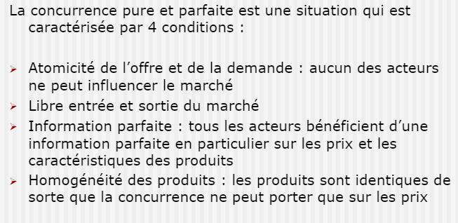

Slide 18
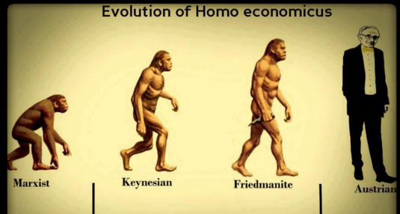
4. Les courants de la pensée économique
Les marchés peuvent-ils s’autoréguler?
Telle est la question qui divise les économistes
4.1 Le courant libéral
4.2 Le courant interventionniste
4.3 Le courant radical

Slide 19
6.1 Les libéraux
Le monétarisme: associé à l’économiste Milton Friedman (1912-2006), ce courant de pensée juge que l’intervention de l’Etat doit avoir pour unique objectif de lutter contre l’inflation et non pas contre le chômage. Pour poursuivre efficacement cet objectif, il faut confier la politique monétaire à une banque centrale indépendante de l’Etat.
Les nouveaux classiques: à partir des années 1970, cette école remet en cause radicalement les politiques économiques interventionnistes héritées de l’après-guerre. Apport principal : la théorie des anticipations rationnelles. Auteurs: Robert Lucas (1937), Edward Prescott (1940), Robert Barro ( 1944)
« Les Autrichiens ». Ils sont les héritiers du viennois Carl Menger et proposent un libéralisme radical fondé sur une vision originale de la concurrence où la recherche d’information et le rôle de l’entrepreneur jouent un rôle majeur. Auteur principal: Friedrich Hayek (1899-1992)

Slide 20
4.2 Les interventionnistes
L’école historique allemande: Friedrich List (1789-1846) et son concept du protectionnisme éducateur. Adolphe Wagner (1835-1917): « la loi de Wagner » à propos de la croissance tendancielle des dépenses publiques.
John Maynard Keynes (1883-1946). Théorie générale de l’emploi, de l’intérêt et de la monnaie (1936)
Les néo keynésiens: synthèse entre le courant néoclassique et le keynésianisme. Ce sont des interventionnistes modérés qui retiennent de Keynes les hypothèses de l’imperfection de l’information sur les marchés. Ex: la théorie du salaire d’efficience (Joseph Stiglitz).

Slide 21
Keynes introduit une rupture dans l’analyse économique
a) Une approche pragmatique: apporter des solutions pratiques à des problèmes pratiques mais ignorés par les néoclassiques (crises de surproduction, chômage involontaire de masse…)
b) Une économie de la demande : c’est la demande globale de biens et services anticipée par les producteurs qui détermine la production et de l’emploi (demande effective)
c) Une économie monétaire: la monnaie est une valeur refuge que les agents conservent pour faire face aux aléas de la vie économique (la monnaie est la forme de richesse la plus rassurante car la plus liquide)
d) Une justification de l’interventionnisme public : conjoncturel (politique budgétaire de relance), mais aussi structurel (Etat providence, partage du temps de travail…)

Slide 22
4.3 Les radicaux
Karl Marx (1818-1883) Juriste, journaliste, philosophe, historien, militant politique allemand
-Le capitalisme est un système injuste : théorie de la plus-value
-Le capitalisme est un système inefficace : crises cycliques de surproduction de plus en plus graves (théorie de la baisse tendancielle du taux de profit)
-Une perspective révolutionnaire : abolition de la propriété privée des moyens de production….puis de l’Etat
Les post keynésiens: keynésiens radicaux, qui se caractérisent par une critique radicale du capitalisme financier (Hyman Minsky)

Slide 23
L’exploitation de la marchandise force de travail
Production effectuée ( valeur d’usage de la FT)
PLUS-VALUE
Salaire de subsistance
(valeur d’échange de la FT)
Force de travail (FT)
capitaliste

Slide 24
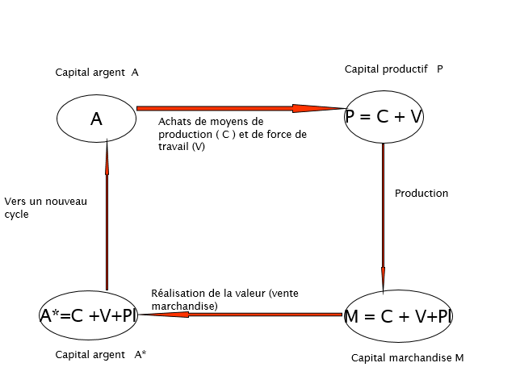
Le cycle à trois temps du capital

Slide 25
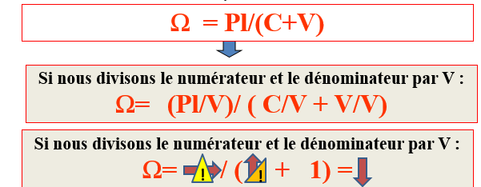
La baisse tendancielle du taux de profit
PL=plus value
C= capital fixe
V= salaire
PL/V= taux de plus-value
C/V=composition organique
du capital

Slide 26
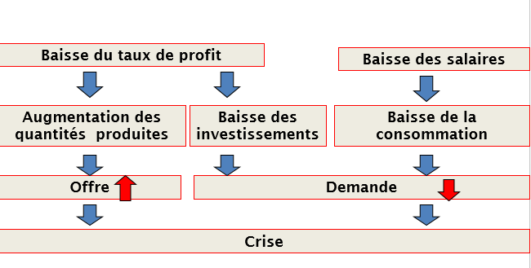
Les crises de surproduction

Slide 27
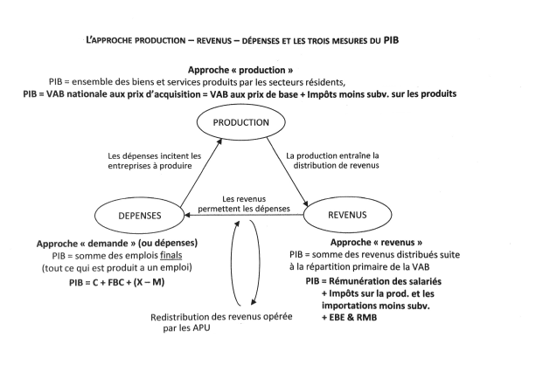

Slide 28
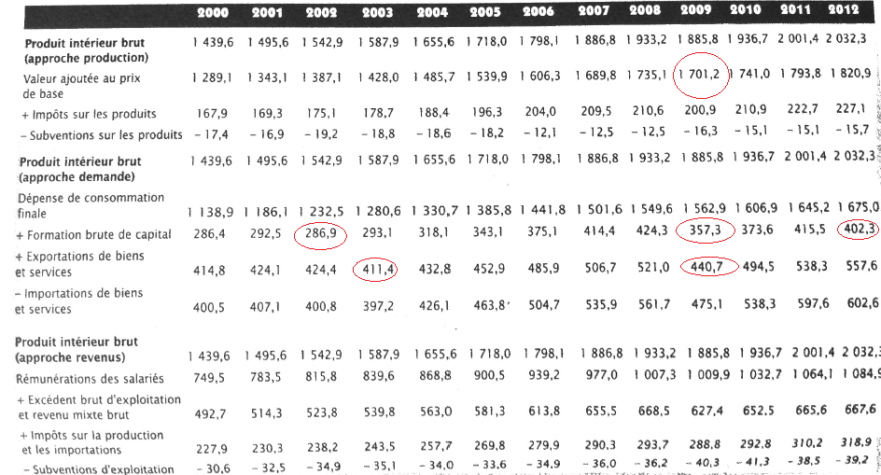
Les 3 approches du PIB : France. Millliards d’€ courants

Slide 29
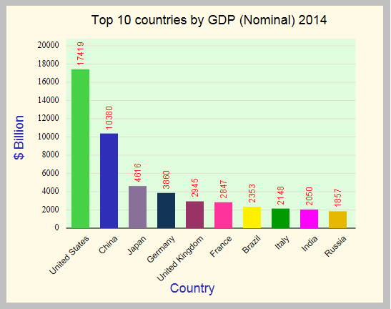
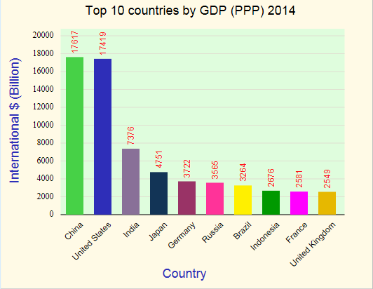

Slide 30
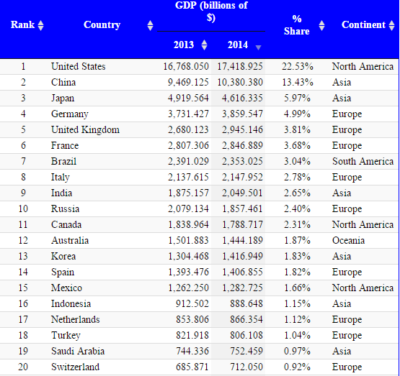
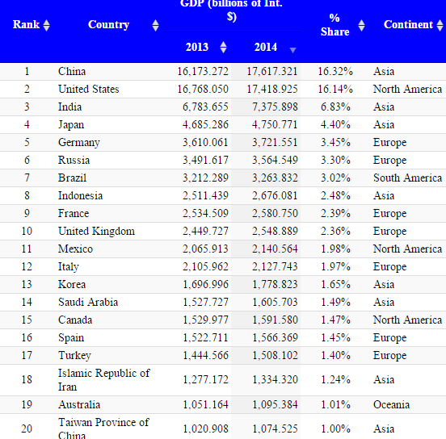

Slide 31
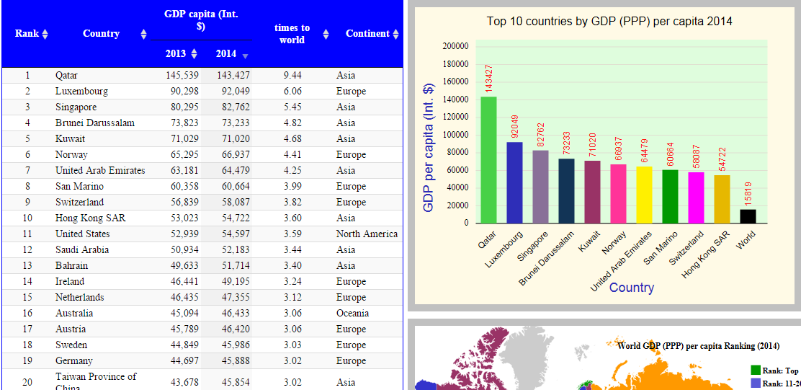
PIB/hab : France 40 375$ (25ième rang) Source: Statistics Times

